Slide 1
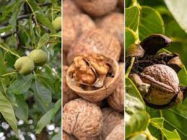
Olvasás
109. óra
Nagy László: Dióverés
Felszerelés: olvasókönyv
munkafüzet
füzet
tolltartó

Slide 2
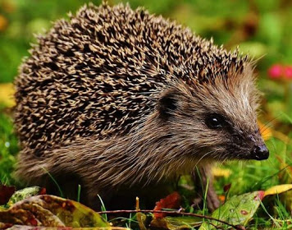

Ismétlés – Szóban válaszolj a kérdésekre!
1. Mi volt az előző olvasmány címe?
- A süncsalád
2. Ki írta?
- Tasnádi Kubacska András
3. Mi a műfaja?
- Ismeretterjesztő szöveg
Igaz vagy hamis? – Az ok-be, /120.o./ a címhez írd az i vagy h betűket!
1. A sünök szívesen látogatják a kerteket.
I
2. A felnőtt sün kb. másfél arasz.
I
3. A kicsik születésükkor ugyanolyanok, mint a nagyok.
H
4. Gyenge a hátizmuk.
H
5. A sün csak gyümölcsöt eszik.
H
6. Téli álmot alszik.
I
7. Az utódok, ha felnőnek külön élnek a szülőktől.
I
Hibátlan munka = pirospont

Slide 3
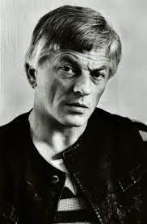
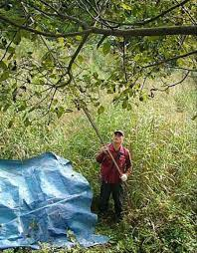
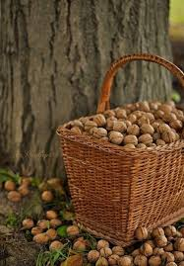
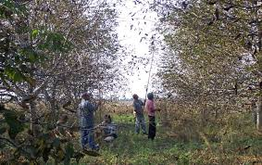
Nagy László: Dióverés – ok. 121. o
1925-1978

Slide 4
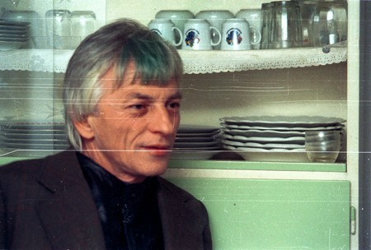
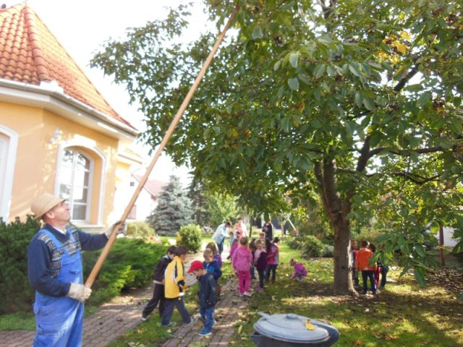
Melyik évszak jut eszedbe a vers címét elolvasva?
- ősz
Miért? Indokolj!
- A dió ősszel érik.
- A dióverés őszi munka.
Miért verik le és gyűjtik össze a dió?
Hallgasd meg a verset!
https://www.youtube.com/watch?v=i1R99MR8lUM
Ok. 121. o. Olvasd el a verset és számozd meg a versszakokat! / 1.-8./

Slide 5
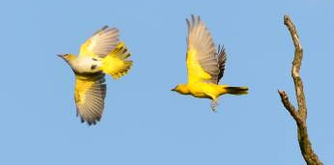
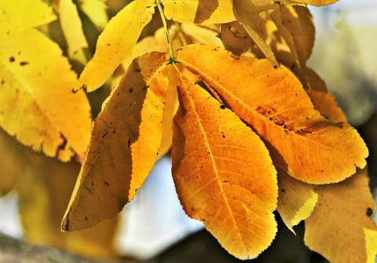
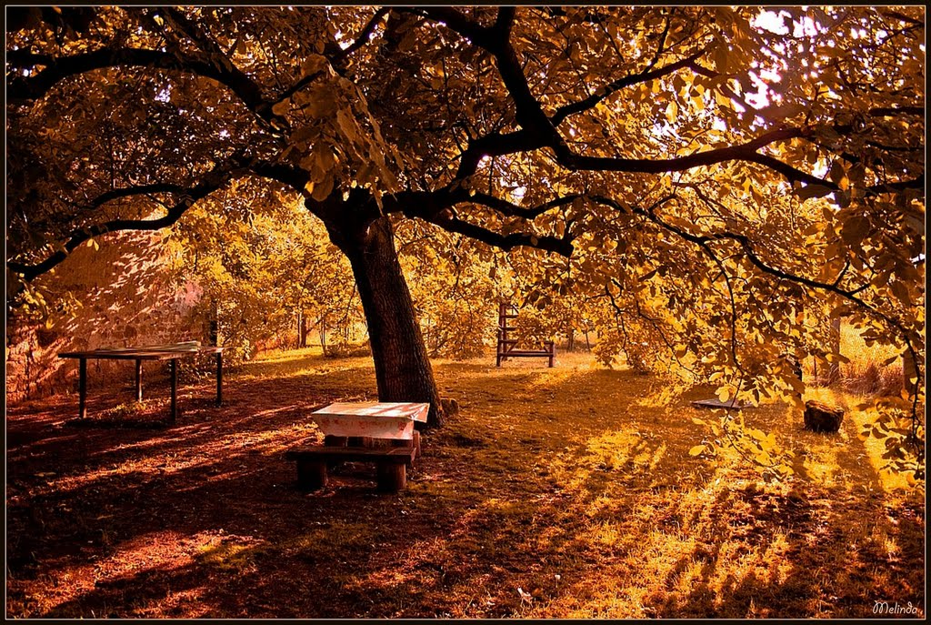
1. – 2. – 3. versszak
1. Melyik évszakot jeleníti meg a költő?
- ősz
2. Miért hasonlítja a költő a hulló faleveleket a sárgarigóhoz?
Ősszel sárgák a falevelek,
mint a sárgarigó tollai.
1.
Ősszel a sárgarigó elköltözik,
a falevelek pedig lehullanak.
3. Miért esnek a földre a „diófa kincsei”?
- Fúj a szél.
- Érettek.
2.
3.

Slide 6
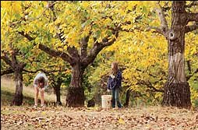
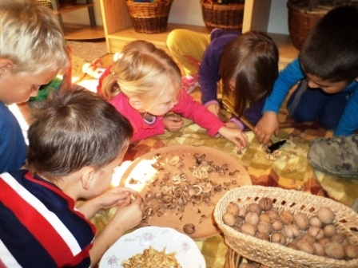
4. - 5. versszak
- ősz
1. Melyik évszakot jeleníti meg a költő?
2. Melyik kerti munkát jeleníti meg a költő?
4.
- dióverés, diószüret
3. Mit csinálnak a gyerekek?
- Diót törnek.
5.

Slide 7
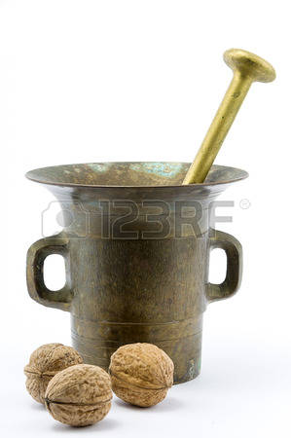
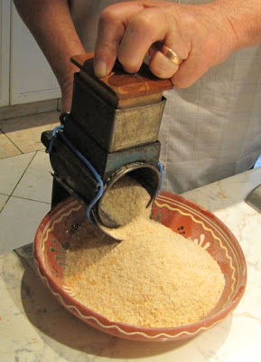
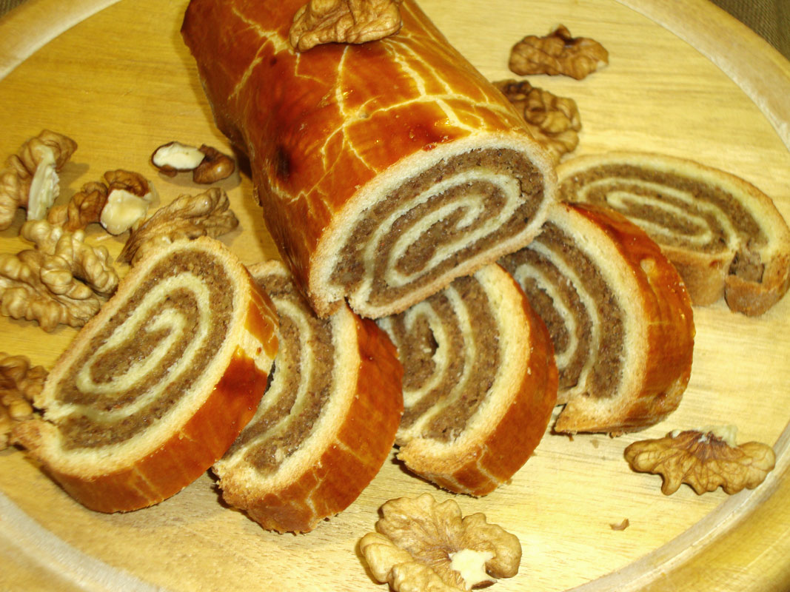
6. -7. versszak
1. Melyik évszakot jeleníti meg a költő?
- tél
6.
2. Melyik otthoni munkát jeleníti meg a költő?
- diódarálás, ünnepi készülődés
7.

Slide 8
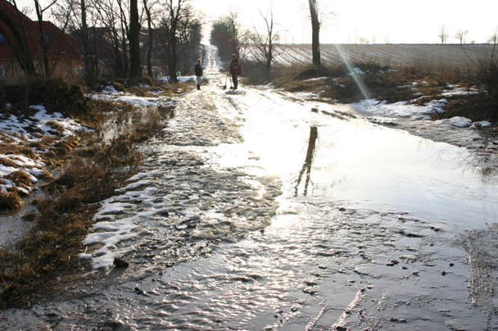
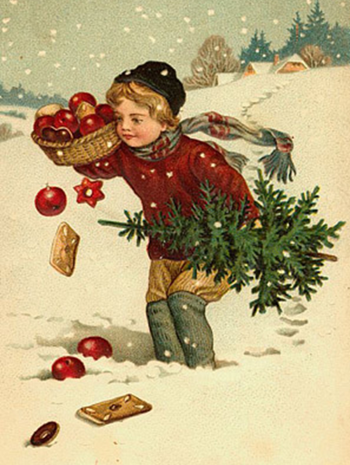
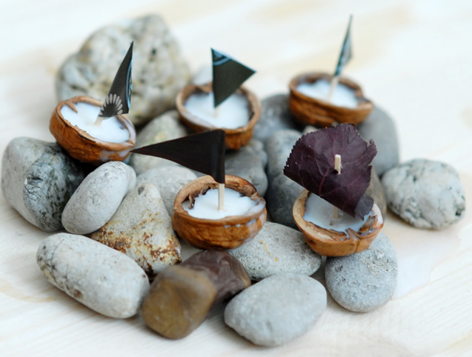
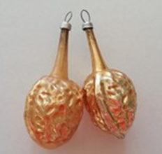
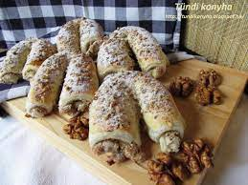
7. - 8. versszak
1. Mely évszakokat jeleníti meg a költő?
- tél
7.
- tavasz
8.
2. Miért szerez télen örömet a dió?
- Jó játék a gyerekeknek.
- Dísz a fenyőfán.
- Finom táplálék.

Slide 9
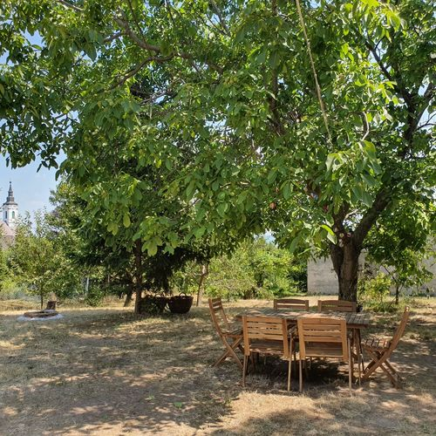
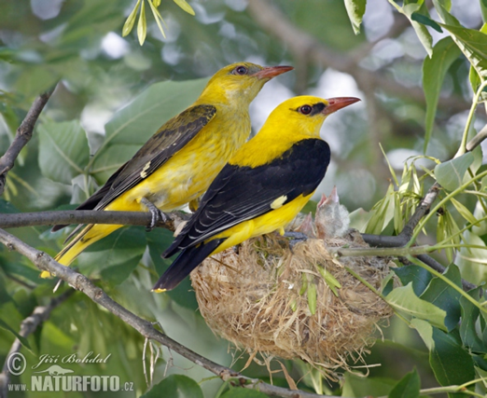
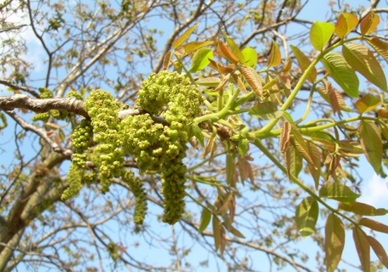
7. - 8. versszak
1. Mit üzen neked az utolsó versszak?
- Tavasszal kizöldül a diófa.
7.
- Visszatérnek a sárgarigók.
8.
Jelöld a rímelő szópárokat!
/ 1. – 3. sor /

Slide 10
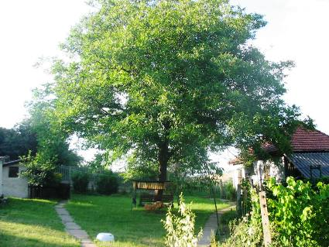
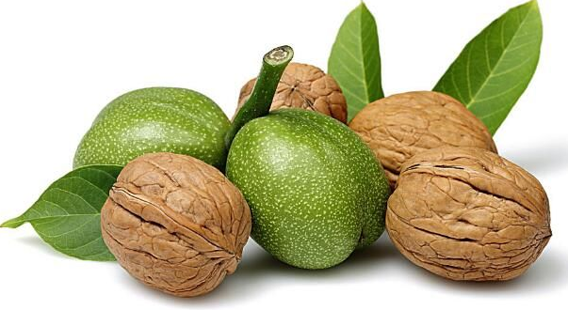
Házi feladat
- omf. 72. o. 3. 4. 5.
Szorgalmi feladat – A dió haszna
Készíts beszámolót, miért hasznos a dió!
Képekkel színesítsd a munkádat!
Köszönöm a munkádat!
Határidő: április 23. péntek

